Slide 1
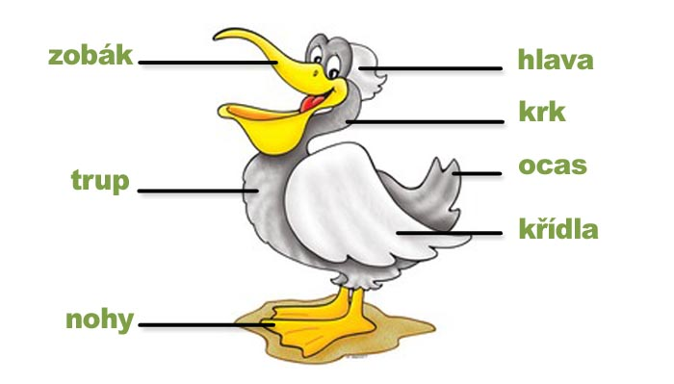
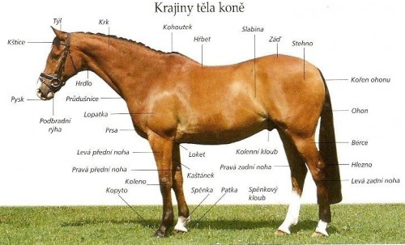

16.1 Rozmanitost přírody – ŽIVOČICHOVÉ
DĚLENÍ DLE STAVBY TĚLA
Elektronická učebnice - I. stupeň Základní škola Děčín VI, Na Stráni 879/2 – příspěvková organizace Svět kolem nás
Autor: Mgr. Vladimíra Jaborová
Notes:
Víte, kdo způsobuje angínu, chřipku, nebo neštovice?

Slide 2
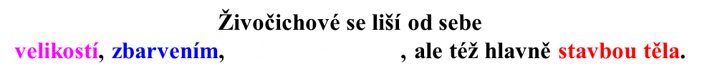
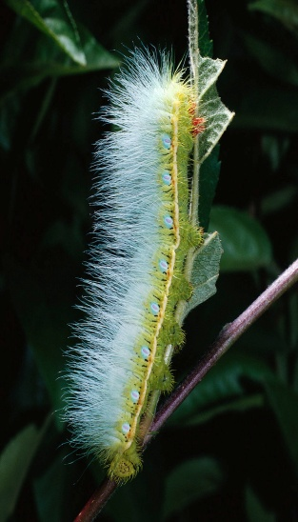
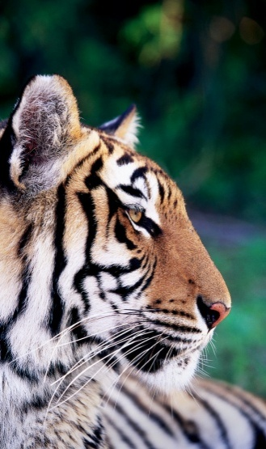
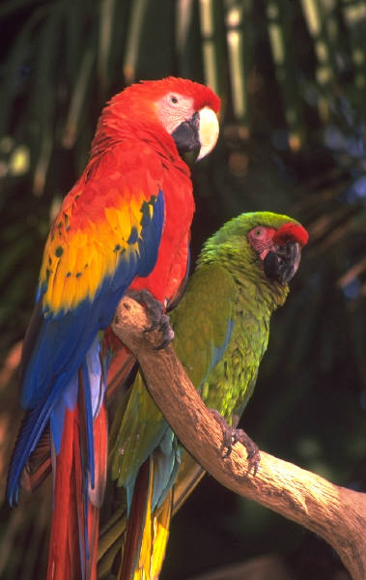
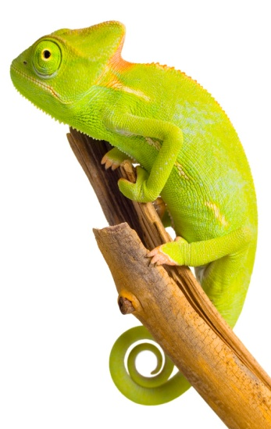
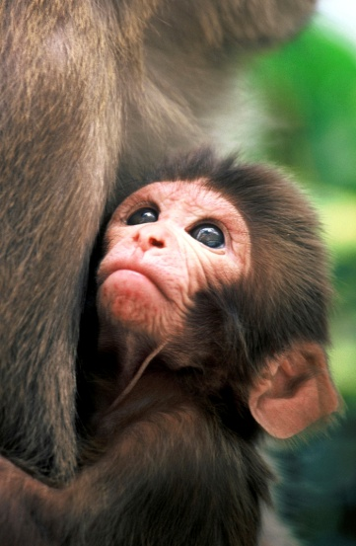
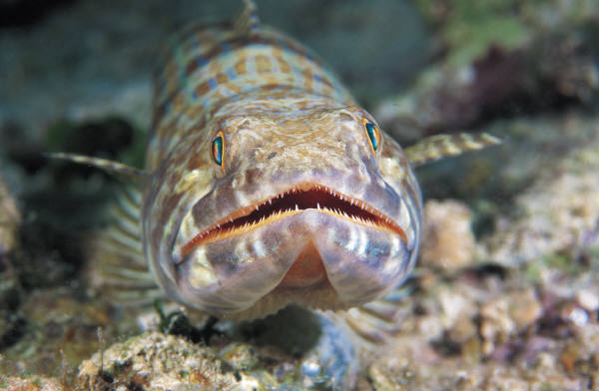
16.2 Co už víš?
Elektronická učebnice - I. stupeň Základní škola Děčín VI, Na Stráni 879/2 – příspěvková organizace Svět kolem nás

Slide 3
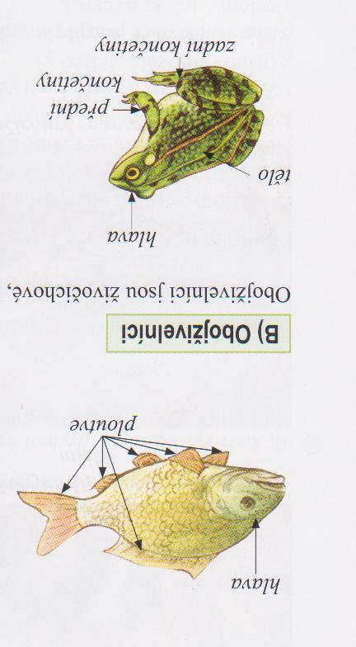
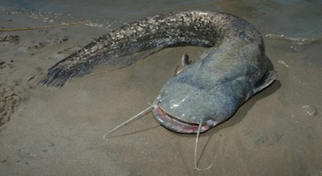
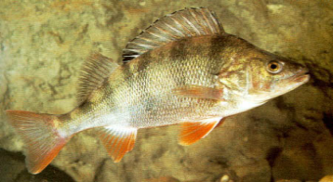
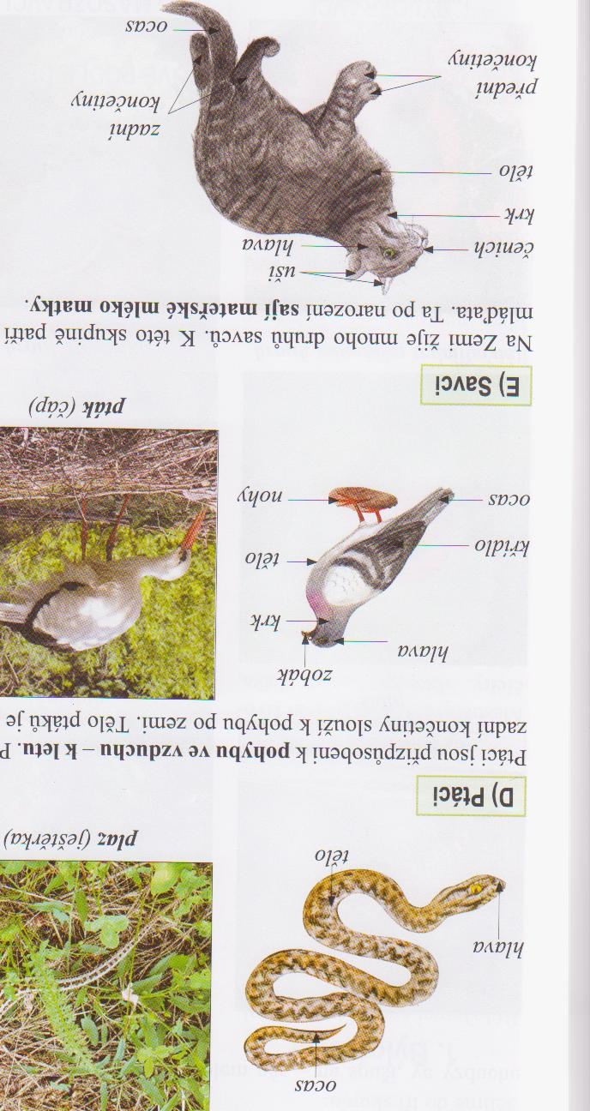
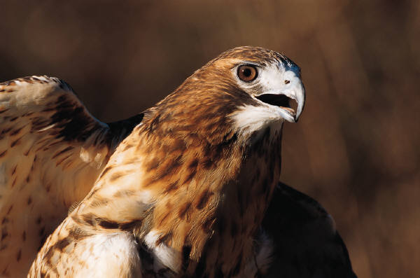
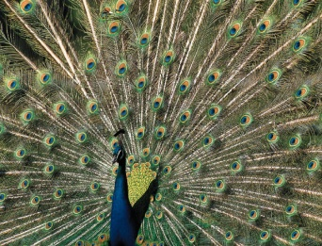
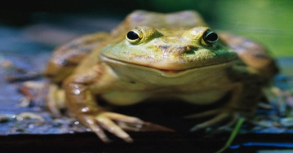
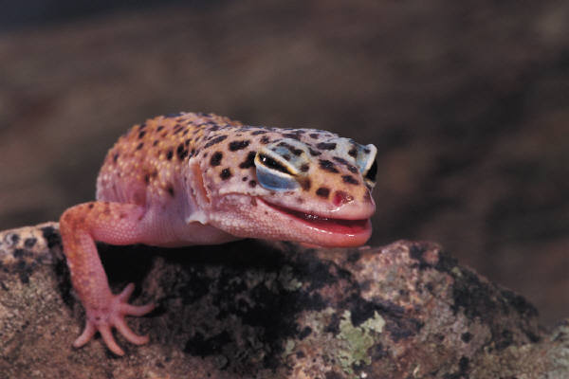
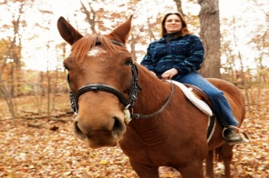
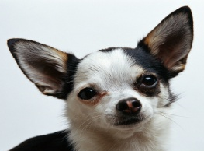
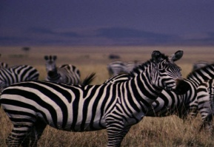
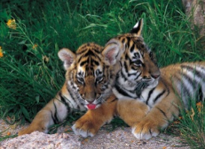
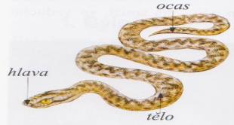
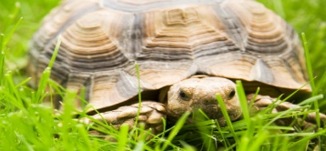
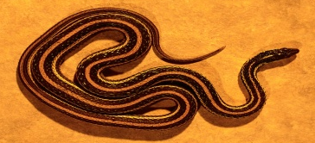
16.3 Obratlovci
Elektronická učebnice - I. stupeň Základní škola Děčín VI, Na Stráni 879/2 – příspěvková organizace Svět kolem nás
Obratlovci mají vnitřní kostru složenou z kostí a páteř z obratlů.
1. RYBY – mohou žít pouze ve vodě, tělo mají pokryto šupinami.
Dýchají žábrami, pohybují se pomocí ploutví.
kapr, pstruh, štika, okoun, cejn, úhoř, sumec
4. PTÁCI – jsou přizpůsobeni k pohybu ve vzduchu – k letu. Přední končetiny jsou přeměněny v křídla. Tělo je pokryté peřím, mají zobák.
čáp, vlaštovka, havran, poštolka, jiřička, holub, sýkorka
sumec
okoun
2. OBOJŽIVELNÍCI – živočichové, kteří žijí ve vodě i na
souši. Živí se hlavně hmyzem.
žáby – skokan, kuňka, ropucha, rosnička, čolek, mlok
orel
páv
5. SAVCI – na Zemi žije mnoho druhů savců, k této skupině patří i člověk. Savcům se rodí většinou živá mláďata, ta sají po narození mateřské mléko od matky.
kočka, pes, králík, kůň, prase, medvěd, osel, žirafa, klokan
skokan
mlok
3. PLAZI – mají tělo pokryté šupinami nebo tuhými štíty, kladou vejce. Většina plazů je masožravá. Nemají stálou tělesnou teplotu.
hadi, želvy, ještěrky, krokodýli
kůň
pes
želva
had
zebra
tygr

Slide 4
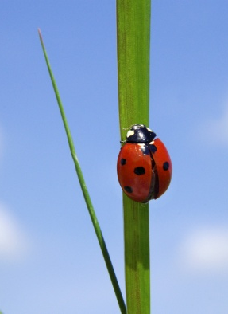
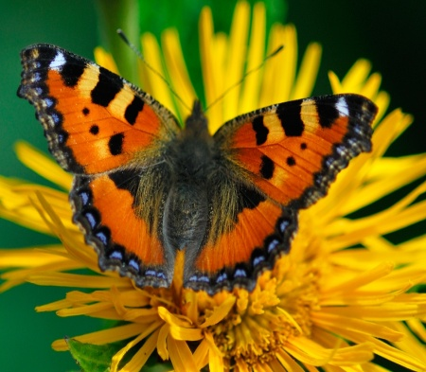
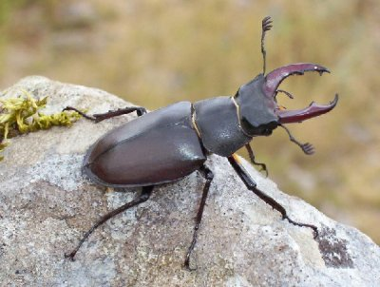
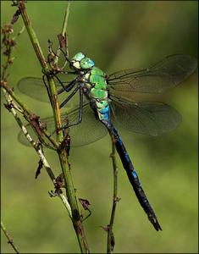
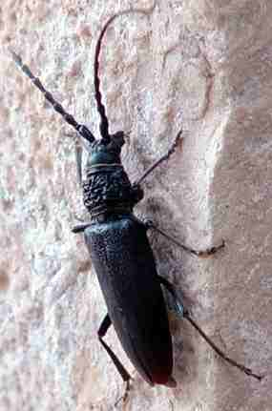
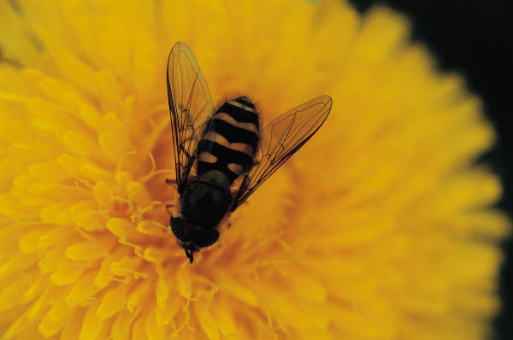
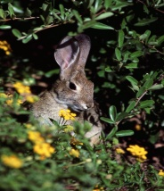
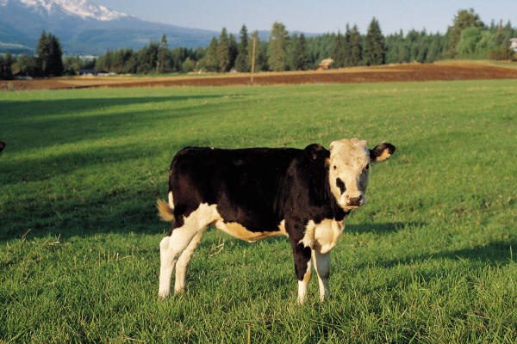
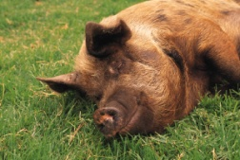
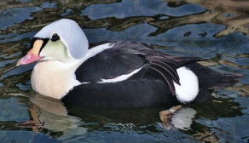
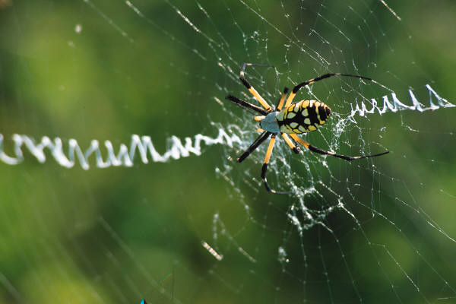
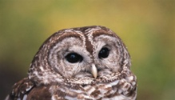
16.4 Bezobratlí živočichové
Elektronická učebnice - I. stupeň Základní škola Děčín VI, Na Stráni 879/2 – příspěvková organizace Svět kolem nás
Bezobratlí nemají obratle ani jiné kosti.
Mezi bezobratlé živočichy patří například hmyz. Hmyz je největší živočišná skupina. Patří sem včely, čmeláci, šídla, brouci a motýli. Zástupci hmyzu jsou velmi přizpůsobiví, najdeme je všude kolem nás – na souši, ve vzduchu i ve vodě.
slunéčko sedmitečné
včela
babočka
roháč
šídlo
tesařík
Čím se živí živočichové?
1. Býložravci – živí se rostlinami.
tur domácí, koza, ovce, jelen, zajíc
2. Masožravci – živí se jinými živočichy.
Masožraví savci se nazývají šelmy.
Masožravým ptákům říkáme dravci.
Masožravé ryby nazýváme dravé ryby.
3. Všežravci – živí se rostlinami i živočišnou potravou.
prase, husa, kachna, kur domácí

Slide 5
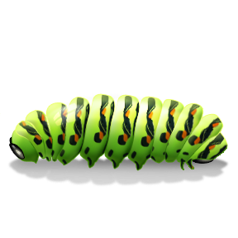
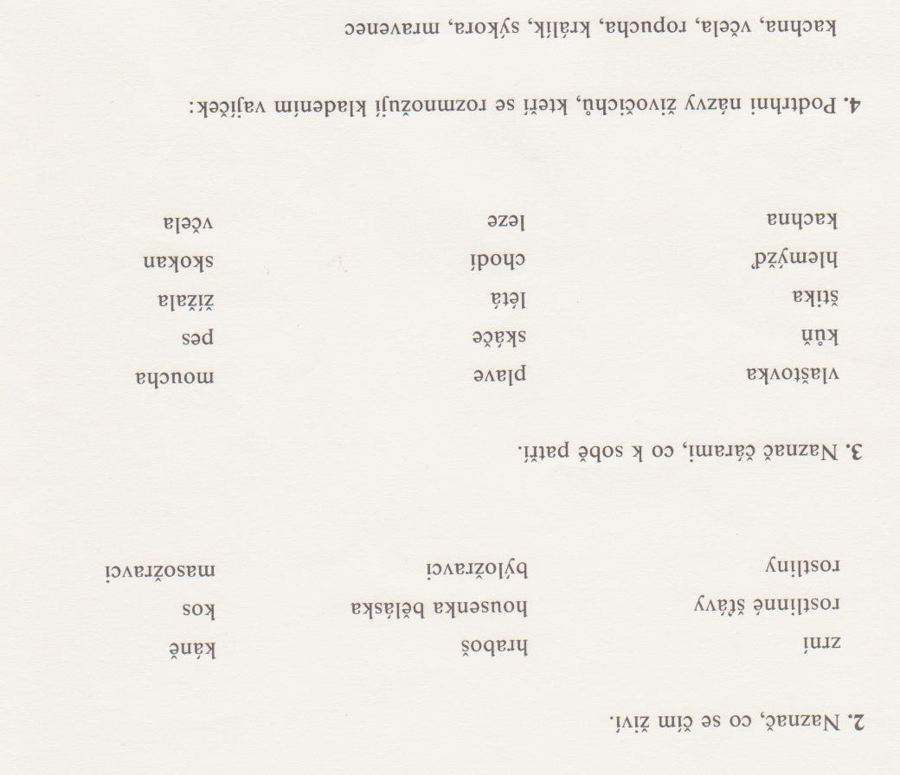
16.5 Procvičení a příklady
Elektronická učebnice - I. stupeň Základní škola Děčín VI, Na Stráni 879/2 – příspěvková organizace Svět kolem nás
1. Řekni co nejvíce o skupině obojživelníků. Podívej se na odkaz:
obojživelníci
2. Spoj, co se čím živí, jak se jim říká?
3. Podtrhni názvy živočichů, kteří se rozmnožují kladením vajíček: kachna, včela, ropucha, králík, sýkora
4. Naznač čarami, co k sobě patří.

Slide 6
16.6 Hádanky
Elektronická učebnice - I. stupeň Základní škola Děčín VI, Na Stráni 879/2 – příspěvková organizace Svět kolem nás
Hádej názvy zvířat, která můžeš vidět v ZOO.
Umí si hrát jako děti,
vyskakuje z vody ven,
lítá jako na koštěti
mořská víla z vodních pěn.
Ve dne v noci cvičí,
na palmové tyči,
s každým se hned pohádá,
veletoče ovládá.
Který ptáček nosí fráček?
tučňák
Chodí líně pouští,
srst má jako houští,
na zádech má hrb.
Na hlavě má ofinu,
rád si hoví ve stínu
a to není drb.
delfín
opice
Je král, co nemá korunu
a nesedává na trůnu,
pouští to hřmí, když zívá.
Na krku vzácnou kožešinu
nosívá jak pelerínu
a říká se jí hříva.
Vznešeně si vykračuje,
vějířem se ovívá,
nad jiné se povyšuje
a je pyšný protiva.
velbloud
páv
V zoologické zahradě
prohání se v ohradě.
Kouká přes plot, asi žebrá,
jsou jí vidět všechna žebra.
lev
Nohy jako sloupy,
ucho jako zvon,
trumpetu si koupil,
troubí helikón.
Ač je doma v pralese,
u nás také najde se.
papoušek
slon
zebra

Slide 7
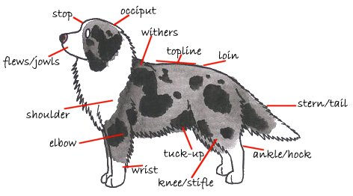
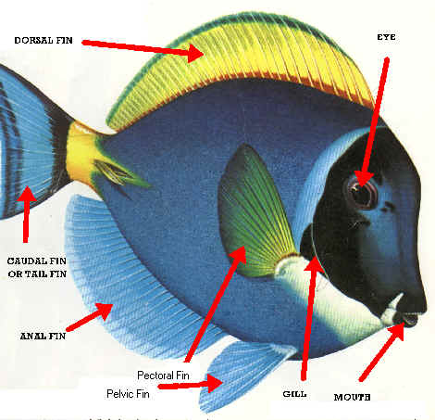
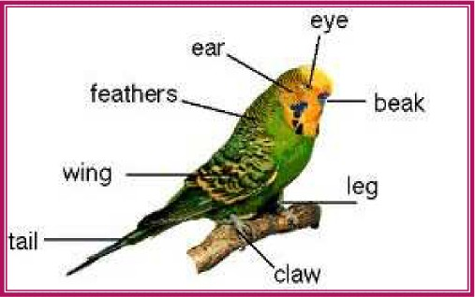
16.7 Animals
Elektronická učebnice - I. stupeň Základní škola Děčín VI, Na Stráni 879/2 – příspěvková organizace Svět kolem nás

Slide 8
16.8 Test znalostí
Elektronická učebnice - I. stupeň Základní škola Děčín VI, Na Stráni 879/2 – příspěvková organizace Svět kolem nás
1. Jak se nazývají živočichové, kteří mají vnitřní kostru složenou z kostí a páteř z obratlů? a/ obrové b/ obratlovci c/ bezobratlí d/ zvířata | 3. Mezi kterou skupinu obratlovců patří člověk? a/ ryby b/ obojživelníci c/ ptáci d/ savci
2. Čím se živí masožravci? a/ salámem a párkem b/ kytkami c/ jinými živočichy d/ vodou | 4. Jaká největší skupina patří mezi bezobratlé živočichy? a/ hmyz c/ obojživelníci d/ plazi d/ ryby
Správné odpovědi:
b
c
d
a
Test na známku

Slide 9
Elektronická učebnice - I. stupeň Základní škola Děčín VI, Na Stráni 879/2 – příspěvková organizace Svět kolem nás
16.9 Použité zdroje, citace
Kliparty z databáze.
Hádanky v Prvouce: Mgr. Jana Palanská, Vydalo JV Print v Novém Bydžově 2000,str. 27 - 34 – slide č. 6
http://www.doggenetics.co.uk/colourterms.htm - slide č. 7
http://library.thinkquest.org/J0111845/fish_body_parts1.htm - slide č. 7
http://www.scribd.com/doc/37239340/Birds-Around-Us - slide č. 7
http://www.blackhorse.estranky.cz/clanky/Jezdeni-od-A-do-Z/stavba-tela-kone.html - slide č. 1
http://www.skolaplumlov.tym.cz/dumy/VY_32_INOVACE_1156/56.%20obojzivelnici.htm – slide č. 5
http://www.chytej.cz/atlas_ryb/ryba/sumec_velky/ - slide č. 3
http://www.orso.cz/dvorak/okoun.html - slide č. 3
http://skolakov3c.sweb.cz/PRVOUKA/PT%C3%81CI/teplota.htm - slide č. 1
http://ekolodzis.blog.cz/0703/hmyzi-gladiatori - slide č. 4
http://www.seniortip.cz/?&module=article&uniqid_article=9b3d9a87b7f3a76e5a6f14bfc69f0b0b – slide č. 4
http://dumka.info/pet02/0606pet.htm - slide č. 4
Já a můj svět, prvouka pro 3. ročník – učebnice: Věra Štiková, nakladatelství Nová škola str. 58 - 61 – slide č. 3, 4
Pracovní sešit k prvouce pro 3. ročník ZŠ: RNDr. Jana Dobroruková, nakladatelství Scientia, List č. 18 – slide č. 5

Slide 10
Elektronická učebnice - I. stupeň Základní škola Děčín VI, Na Stráni 879/2 – příspěvková organizace Svět kolem nás
16.10 Anotace
Autor | Mgr. Vladimíra Jaborová
Období | 01 – 06/2012
Ročník | 1. – 3. ročník
Klíčová slova | Živočichové – dělení dle stavby těla, býložravci, masožravci, všežravci.
Anotace | Prezentace popisující živočichy – dělení dle stavby těla, býložravci, masožravci, všežravci.

